Slide 1
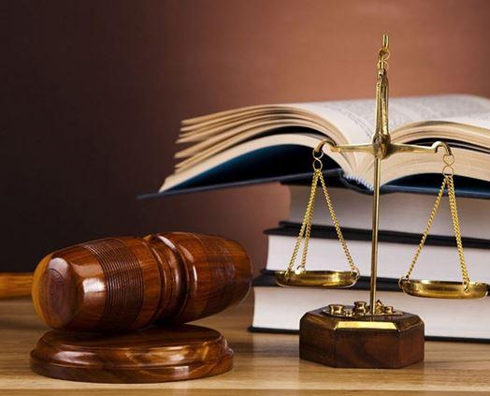

Правовое государство и гражданское общество
52
Обществоведение (подготовительный курс)
Ситник П.В.
2022

Slide 2
Программа
Принципы правового государства.
Гражданское общество и его основные институты.
Взаимосвязь и взаимозависимость гражданского общества и правового государ- ства.
Средства массовой информации и их роль в политике.

Slide 3
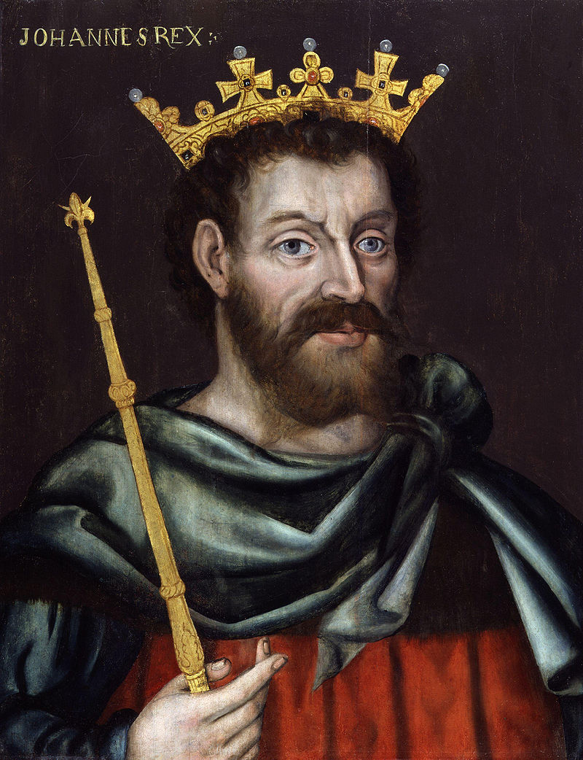
Принципы правового государства
В 1215 г. английская знать и представители духовен- ства, приняв Великую хартию вольностей (Magna Car- ta), принудили короля Англии Иоанна Безземельного впредь править согласно закону
Иоанн Безземельный

Slide 4
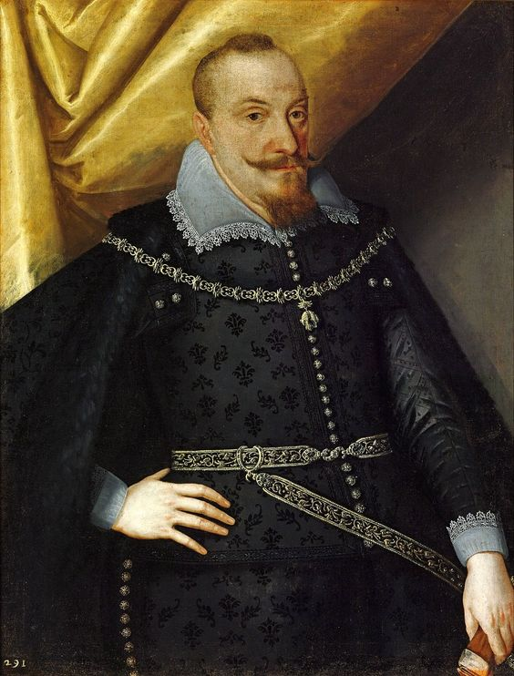
Принципы правового государства
В Статуте ВКЛ 1588 г. нашла отражение идея разделе- ния власти на законодательную (сейм), исполнитель- ную (великий князь, административный аппарат) и судебную (трибунал ВКЛ, земские и подкаморские су- ды, выборные и независимые от администрации)
Сигизмунд III Ваза

Slide 5
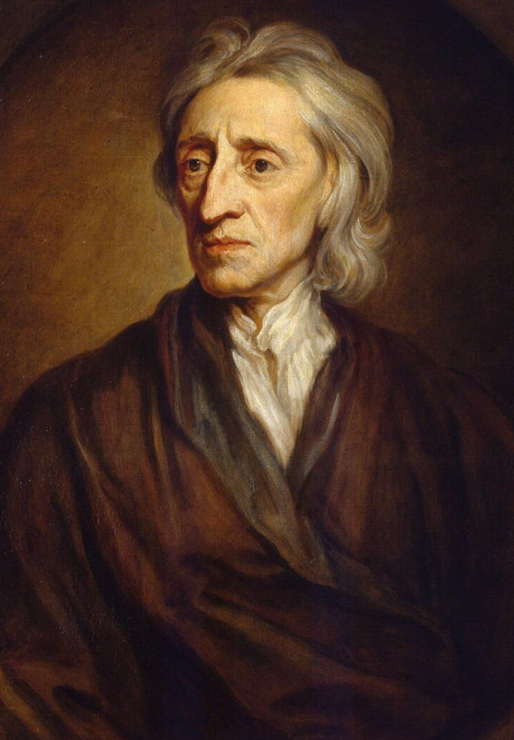
Принципы правового государства
Английский философ XVII в. Джон Локк разработал тео- рию, согласно которой каждый человек имеет некото- рые права от рождения и они не даруются ему государ- ством. При этом отношение к государству зависит от то- го, насколько оно соблюдает эти естественные права. Идея, согласно которой из естественных прав человека должны вытекать определённые правовые гарантии, по- лучала всё большее признание и стала находить отраже- ние в конституциях ряда стран
Джон Локк

Slide 6
Принципы правового государства
Конец XIX – начало XX в. – формирование основных черт и признаков концепции правового государства
Правовое государство - это форма организации политической власти в стране, основанная на верховенстве права, разделении властей, соблю- дении прав и свобод человека и гражданина.
Не закон лежит в основе прав людей, а права человека – в основе закона

Slide 7
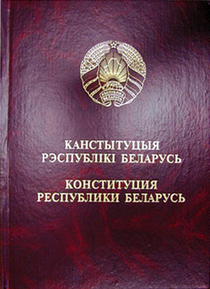
Принципы правового государства
Принципы правового государства
Принцип | Сущность
Верховенство права | Закон превыше всего; Равенство всех граждан перед законом и судом; Реальность их прав и свобод; Эффективный судебный механизм защиты этих прав.
Статья 7. В Республике Беларусь устанавливается принцип верховен- ства права. Государство, все его органы и должностные лица дейст- вуют в пределах Конституции и принятых в соответствии с ней актов законодательства

Slide 8
Принципы правового государства
Принципы правового государства
Принцип | Сущность
Разделение властей | Разделение государственной власти на законодательную, исполнительную и судебную; Действие системы «сдержек и противовесов»
Статья 6. Государственная власть в Республике Беларусь осущест- вляется на основе разделения её на законодательную, исполнитель- ную и судебную. Государственные органы в пределах своих полно- мочий самостоятельны: они взаимодействуют между собой, сдержи- вают и уравновешивают друг друга

Slide 9
Принципы правового государства
Принципы правового государства
Принцип | Сущность
Взаимная ответственность государства и личности | Граждане, организации и учреждения несут ответствен- ность перед государством за выполнение своих обязаннос- тей; Государство, его должностные лица ответственны за свои действия перед гражданами
Статья 2. Человек, его права, свободы и гарантии их реализации явля- ются высшей ценностью и целью общества и государства. Государство ответственно перед гражданином за создание условий для свободного и достойного развития личности. Гражданин ответственен перед госу- дарством за неукоснительное исполнение обязанностей, возложенных на него Конституцией

Slide 10
Принципы правового государства
 | Неправовое государство | Правовое государство
Происхождение прав человека | Основные права даруются госу- дарственной властью | Основные права имеют естест- венное происхождение (от рож- дения), закрепляются в законах
Соотношение права и закона | Право - государственные норма- тивные акты (независимо от их качества) | Право - только нормативные пра- вовые акты
Сущность права | Право - возведённая в закон воля господствующего класса (госу- дарственная воля) | Право - мера свободы
Главное предназначе- ние права | Право призвано защищать инте- ресы государства | Право призвано утверждать и за- щищать права человека
Принцип правового регулирования | «Запрещено всё, кроме официаль- но разрешённого» | «Разрешено всё, что не запреще- но законом»

Slide 11
Принципы правового государства
Правовое государство
Теория естественного права
Принцип разделения властей
правовая
основы
социальная
Принцип верховенства права
Гражданское общество

Slide 12
Гражданское общество и его основные инсти- туты
Гражданское общество - это особая сфера общественных отношений, система самостоятель- ных и относительно независимых от государства институтов, общественных интересов, отношений
Гражданское общество
интересы граждан
отношения между гражданами
институты для защиты прав и реализации интересов граждан

Slide 13
Гражданское общество и его основные инсти- туты
Основные институты гражданского общества
политические партии
общественные организации и движения
профессиональные и творческие объединения
церковь
органы местного самоуправления

Slide 14
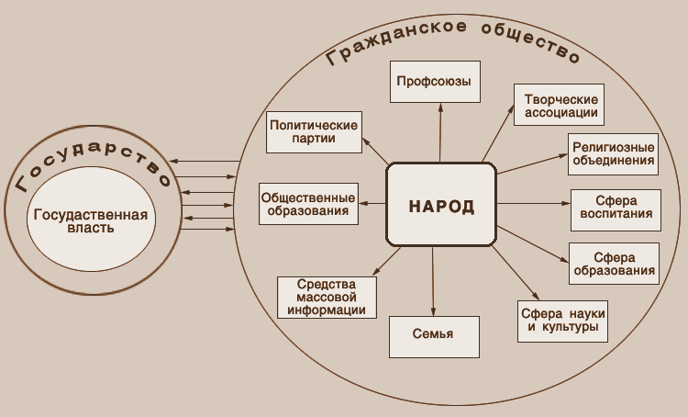
Гражданское общество и его основные инсти- туты
Государство и гражданское общество

Slide 15
Взаимосвязь и взаимозависимость гражданского об- щества и правового государства
Демократическое государство
Свободное, саморазвивающе- еся гражданское общество
снимает остроту противоречий между субъектами гражданского общества и создаёт социальную гармонию
позволяет в полной степени реализоваться демократическому государству

Slide 16
Средства массовой информации и их роль в по- литике
Средства массовой информации (СМИ) - это периодическое печатное издание, сетевое изда- ние, телеканал, телепрограмма, радиоканал, радиопрограмма, видеопрограмма, иная форма периодического распространения массовой информации под постоянным наименованием, которое имеет государственную регистрацию
Основные функции СМИ
информирование населения о происходящих событиях
формирование общественного мнения
приобщение людей к политическим ценностям и действия
представляют общественные мнения, интересы, позиции
мобилизируют на определённые политические действия

Slide 17
Средства массовой информации и их роль в по- литике
СМИ часто называют «четвёртой властью» за ту роль, которую играют в общественной жиз- ни
СМИ и государство
СМИ в демократическом государстве | СМИ в тоталитарном государстве
Все СМИ подчиняются закону и действуют в правовом поле | Власть постоянно воздействует на общество средствами пропаганды
СМИ мобилизуют общественное мнение на обсуждение и решение проблем общества | СМИ создают образ врага, разжигают вражду и нетерпимость
СМИ осуществляют общественный контроль за деятельностью власти | Все СМИ находятся под полным контролем государства

Slide 18
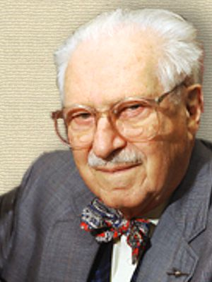
Средства массовой информации и их роль в по- литике
Теория повестки дня
гласит, что средства массовой информации оказывают значительное влияние на общественность непосредст- венно самим подбором того, что именно они освещают в новостях
«Прессе преимущественно не удаётся сказать людям, что думать, но она с большим успехом говорит им, о чём ду- мать» (Бернард Коэн)
Бернард Коэн, американский исследователь

Slide 19
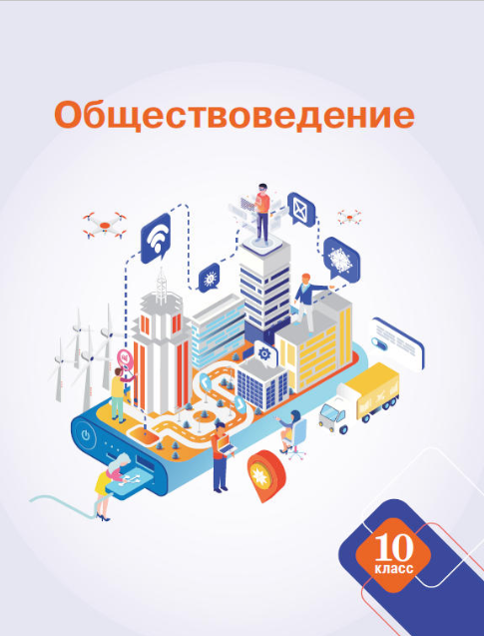
Литература
1. Данилов А.Н. и др. Обществоведение: Учебное по- собие для 10 класса. / Под ред. А.Н.Данилова. – Минск: Адукацыя і выхаванне, 2020, §9.

